Slide 1
5. 行列のノルム

Slide 2
実2次形式（2次曲面標準形）
f(x₁,x₂,…,x_{n}) = a_{1,1}x₁x₁+…+a_{i,j}x_{i}x_{j}…+a_{n,n}x_{n}x_{n} (a_{i,j}∈R$1$)を実2次形式という
実二次形式の行列表現と標準形
f(x₁,x₂,…,x_{n})= [x₁,x₂,…,x_{n}]$\left[\begin{matrix}a_{1,1} & ⋯ & a_{1,n}/2 \\ ⋮ & ⋱ & ⋮ \\ a_{n,1}/2 & ⋯ & a_{n,n}\end{matrix}\right]\left[\begin{matrix}\text{x}\text{1} \\ ⋮ \\ \text{x}\text{n}\end{matrix}\right]$ = x^{T}Ax
☜ポイント Aは対称行列
Aにスペクトル分解の適用
f(x₁,x₂,…,x_{n})=$\text{x}\text{T}$(λ₁$q$₁$q_{1}^{T}\text{+}$…+λ_{n}$q$_{n}$q_{n}^{T}$)x = λ₁$y_{1}^{2}\text{+}$…+λ_{n}$y_{n}^{2}$
☜ポイント $y$_{i} =$q_{i}^{T}$x：直交変換$後の成分$

Slide 3
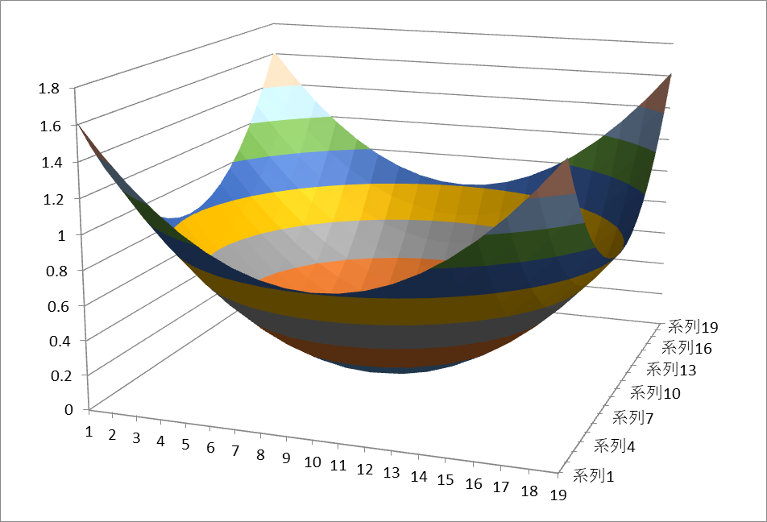
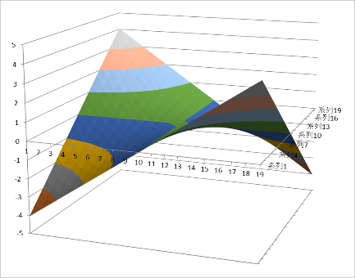
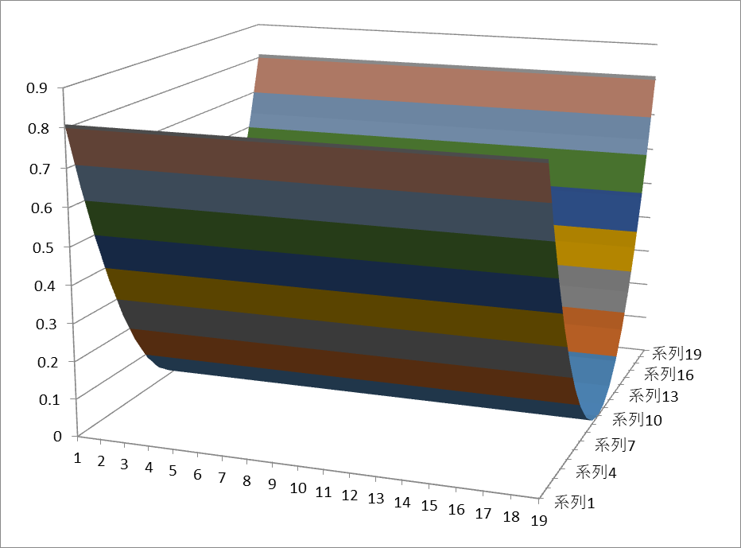
２変数２次曲面の分類
z(x,y) = a$\text{x}\text{2}$+bxy+c$\text{y}\text{2}$ = λ₁$u_{}^{2}$+λ₂$v_{}^{2} (\text{λ}\text{1}\text{≧}\text{λ}\text{2})$
☜ポイント 関数の台を回転させてみる方向を変えている．
▶$\text{λ}\text{1}\text{≧}\text{λ}\text{2}$ $\text{>0 : }パラボラ（下に凸）$
☜ポイント 最小値が存在する
これを正定値という
▶$\text{λ}\text{1}\text{>0>}\text{λ}\text{2}\text{ : }サドル$
☜ポイント 最大も最小もとらない
▶$\text{λ}\text{1}\text{>}\text{λ}\text{2}$ $=\text{0 : }フォールド（下に凸）$
☜ポイント 最小値が複数存在する
これを半正定値という
▶$\text{0>}\text{λ}\text{1}\text{≧}\text{λ}\text{2}$ $\text{: }パラボラ（上に凸）$
☜ポイント 最大値が存在する
これを負定値という

Slide 4
正定値(対称)行列
nxn対称行列Aが、0でないすべてのx∈R$ｎ$でx^{T}Ax >0なら正定値である
⇔
全ての固有値は正である
nxn対称行列Aが、すべてのx∈R$ｎ$でx^{T}Ax ≧0なら半正定値である
⇔
全ての固有値は正か零である
nxn対称行列AA$\text{T}$=$a$₁$a_{1}^{T}\text{+}$…+$a$_{n}$a_{n}^{T}$は、半正定値あるいは正定値となる
x$\text{T}$AA$\text{T}$x=$\text{x}\text{T}(a$₁$a_{1}^{T}\text{+}$…+$a$_{n}$a_{n}^{T}$)x = ($a_{1}^{T}$x)$\text{2}$+…$\text{+}(a_{n}^{T}$x)$\text{2}$ ≧ 0 for all x∈R$n$

Slide 5
スペクトルノルム
||A|| = sup_{||e||=1} ||Ae||をスペクトルノルムという
☟ポイント スペクトル分解を代入
||Ae||$\text{2}$ = $e\text{T}\text{A}\text{T}$A$e$ =$e\text{T}(λ\text{1}p$₁$p_{1}^{T}\text{+}$…+$λ\text{n}p$_{n}$p_{n}^{T})e$ = $λ\text{1}$($p_{1}^{T}$e)$\text{2}$+…$\text{+}λ\text{n}(p_{n}^{T}$e)$\text{2}$
☝ポイント ノルムは２乗して扱う
☝ポイント 大きさ順に２乗和
AA$\text{T}$は半正定値あるいは正定値より$，λ\text{1}\text{≧}$… $\text{≧} λ\text{n}\text{≧}\text{0}$となる
☟ポイント $y_{i}^{}$=$p_{i}^{T}$eで置換
☟ポイント 直交変換Qは等長変換
$λ\text{1}$($p_{1}^{T}$e)$\text{2}$+…$\text{+}λ\text{n}(p_{n}^{T}$e)$\text{2}$ = λ₁$y_{1}^{2}\text{+}$…+λ_{n}$y_{n}^{2} \text{=}$ λ₁$(1−y_{2}^{2}−$…$− y_{n}^{2}$)+λ₂$y_{2}^{2}\text{+}$…+λ_{n}$y_{n}^{2}$
$\text{=}$ λ₁+$($λ₂$−\text{λ}\text{1}\text{)}y_{2}^{2}\text{+}$…+ $($λ_{n}$−\text{λ}\text{1}\text{)}y_{n}^{2}$
よって、eが1番目の固有ベクトル方向となるとき、 sup_{||e||=1} ||Ae|| $=\sqrt{λ\text{1}}$

Slide 6
2次元線形写像とスペクトルノルム
2次元線形写像 f : x∈R² $↦$ y=Ax∈R²が正則な場合、単位円の像は楕円となる．
Aが対称行列である場合：
楕円の長径＝|最大固有値|＝||A||
楕円の短径＝|最小固有値|＝1/||A⁻¹||
☜ポイント 対称行列のみ一致
Aが対称行列でない場合：
|最大固有値|<楕円の長径＝||A||
楕円の短径＝1/||A⁻¹||＜|最小固有値|
☜ポイント 一般の場合、
回転が入って捩じれてしまう
対角化 ⇒ A =正則行列⁻¹×対角行列×正則行列
対称行列 ⇒ B =直交行列^{T}×対角行列×直交行列
特異値分解 ⇒ A =対称行列B×直交行列C
☜ポイント これが余計！

